Slide 1
ВЭПП-6. Инжектор
Д. Беркаев, А. Петренко, П. Мартышкин и другие…

Slide 2
Почему нужен новый позитронный источник?
Текущая производительность ИК ВЭПП-5 – 4.8∙10⁹ e+/сек (@ 10 Гц). Ее можно увеличить в 16 раз за счет нового позитронного соленоида, нового группирователя-предускорителя, дебанчера-монохроматора, увеличения жесткости фокусировки в линаке и небольшого увеличения энергии электронного линака. То есть предел ИК ВЭПП-5 0.8 ∙10¹¹ e+/сек @ 10 Гц («ИК ВЭПП-5», научная сессия ИЯФ СО РАН, февраль 2025). Для ВЭПП-6 нужно ~2∙10¹¹ e+/сек.
Текущая энергия ИК ВЭПП-5 – 430 МэВ. Энергия инжекции в ВЭПП-6 – до 2.1 ГэВ.
Текущая схема работы ИК ВЭПП-5: многократное накопление позитронов в НО, относительно редкая (1 раз в 5 сек) инжекция в бустеры коллайдеров. Для ВЭПП-6 необходима top-up инжекция на энергии эксперимента.

Slide 3
Требования к инжекции в коллайдер
Энергия, МэВ | 500 |  | 1000 |  | 1550 |  | 2100
N число частиц ×10¹⁰ | 0.8 |  | 1.55 |  | 5.7 |  | 9
Число сгустков | 408 |  | 408 |  | 204 |  | 136
Светимость ×10³⁴ | 0.03 |  | 0.26 |  | 1.4 |  | 2
τ_{Touschek} , c | 909 |  | 910 |  | 1146 |  | 2090
Уменьшение на 5%, с | 46.6 |  | 46.7 |  | 58.78 |  | 107.2
N_{кольцо} /N_{линак} (на сгусток) % | 25 | 12.5 | 12.9 | 6.45 | 3.51 | 1.75 | 2.22 | 1.11
Время заполнения, с [e-|e+] | 8 | 16 | 15.5 | 31 | 28.5 | 57 | 30 | 60
Число е- в сгустке 2×10⁹
Число е+ в сгустке 1×10⁹ (инжекция) 2×10⁹ (после соленоида)
Число сгустков в пучке 17
Частота повторения 12 Гц
Расстояние между сгустками в линаке 168 см в кольце 84 см
Инжекция поочерёдная (циклы разделены) е- или е+
Послойное заполнение сгустков все нечетные потом все четные сгустки
500 MeV 8 слоев в е+ режиме, время заполнения слоя 2 с
1000 MeV 16 слоев в е+ режиме, время заполнения слоя 2 с
1550 MeV 57 слоев в е+ режиме, время заполнения слоя 1 с
2100 MeV 90 слоев в е+ режиме, время заполнения слоя 2/3 с

Slide 4
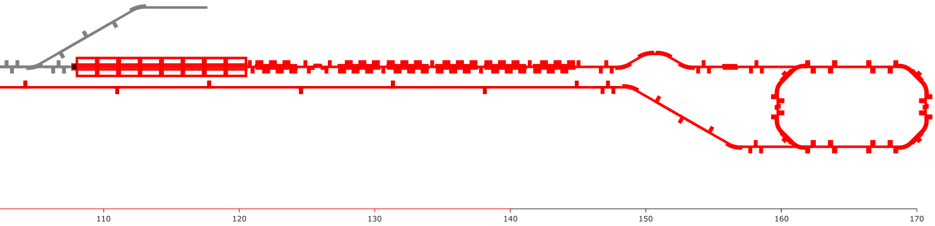
500 MeV e-/e+
1 GeV
1.5 GeV
2.1 GeV
500 MeV e+
Линак (С-band, 6 ГГц) – 33 МэВ/м (21 уск. структура)
Позитронный линак (S-band, 3 ГГц) – 18 МэВ/м (10 уск. структур)
170 м
e+
дебанчер-монохроматор
e+
e+ соленоид
e+ линак до 500 МэВ
Конверсия 1.6 – 2.1 ГэВ
e+
Мишень (на нее падает 17 сгустков по 2e9 e-)
e+
В кольцо можно захватить около 17 x 1e9 e+ (т.е. 2e11 e+/sec @ 12 Гц)
Кольцо для предварительного охлаждения на
одну цепочку из 17 сгустков (длиной 28 м)
Параметры близкие к накопителю-охладителю ИК ВЭПП-5. Времена охлаждения:
τ_{x} = 11 мс, τ_{y} = 17 мс, τ_{s} = 12 мс, т.е. можно работать с частотой 25 Гц.
Для более полного охлаждения необходимо второе охладительное кольцо с меньшей апертурой (куда можно также поставить виглеры).

Slide 5
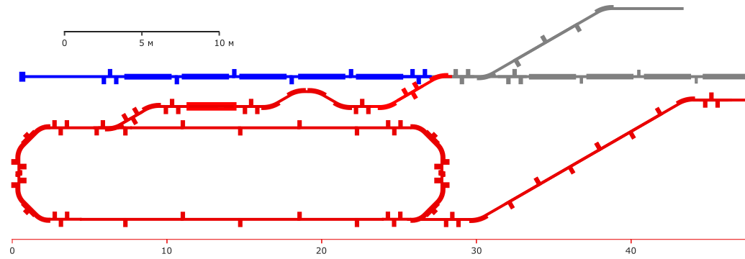
500 MeV e-/e+
1 GeV
1.5 GeV
2.1 GeV
500 MeV e+
500 MeV e+/e-
e-
e+
Кольцо для более полного охлаждения на
две цепочки по 17 сгустков (длиной 60 м)

Slide 6
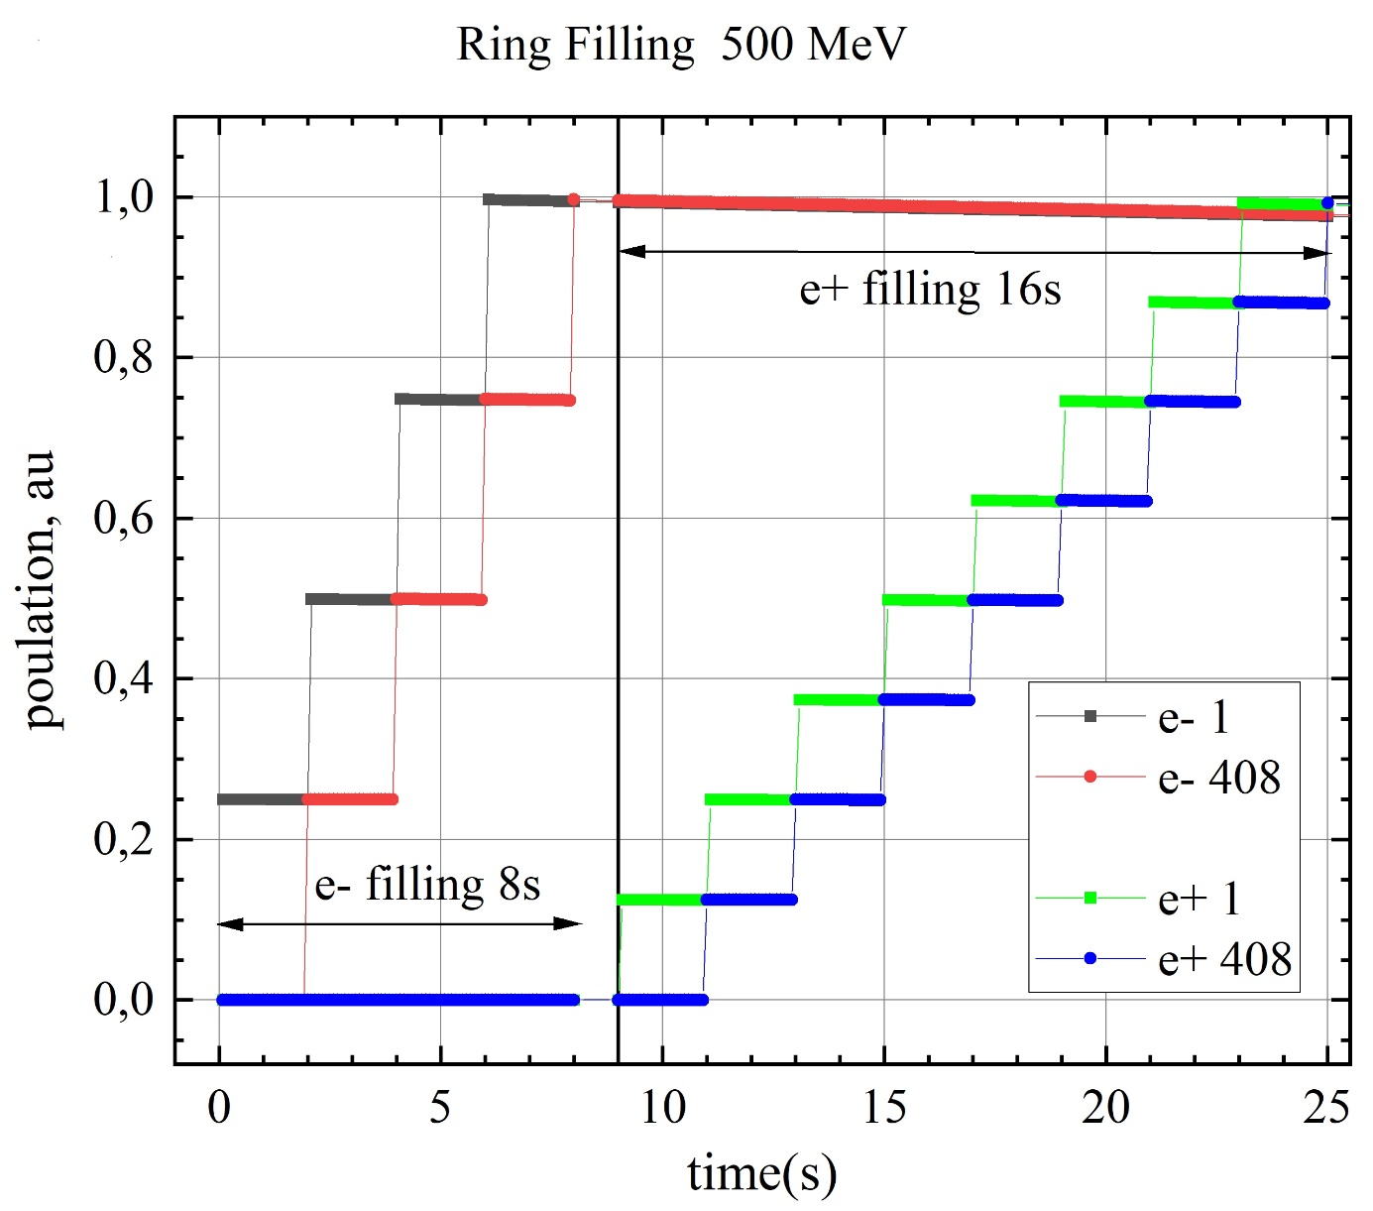
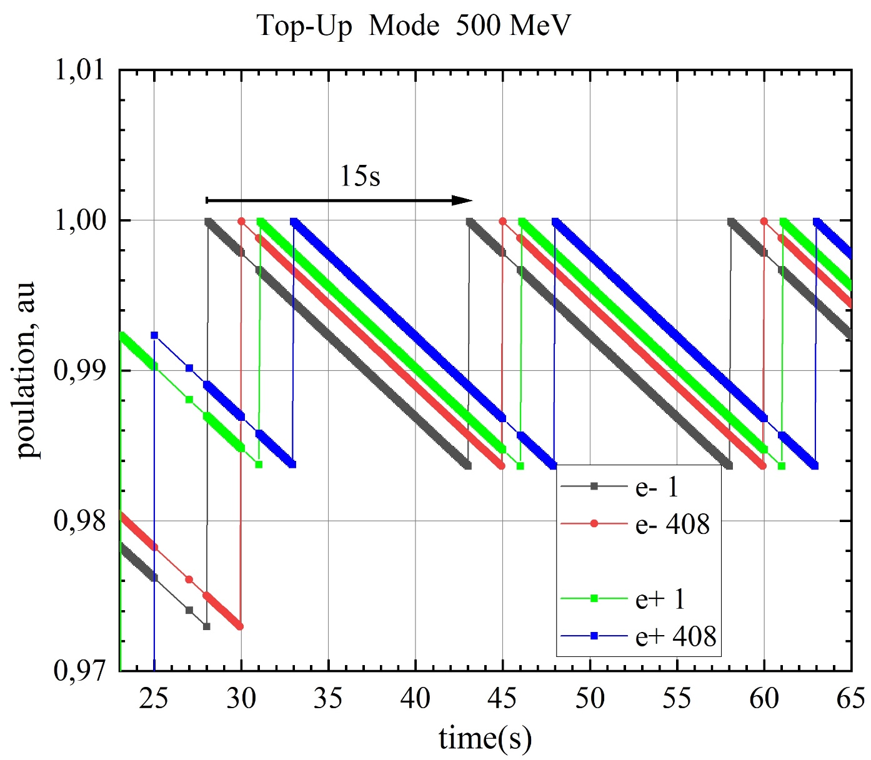
500 MeV
Мак. число е+ в сгустке из линака составляет
12.5% от числа е+ в сгустке кольца
Время заполнения слоя 2 с
Подкачка начинается при уменьшении числа частиц
в сгустке до 98.5% (-1.5%)

Slide 7
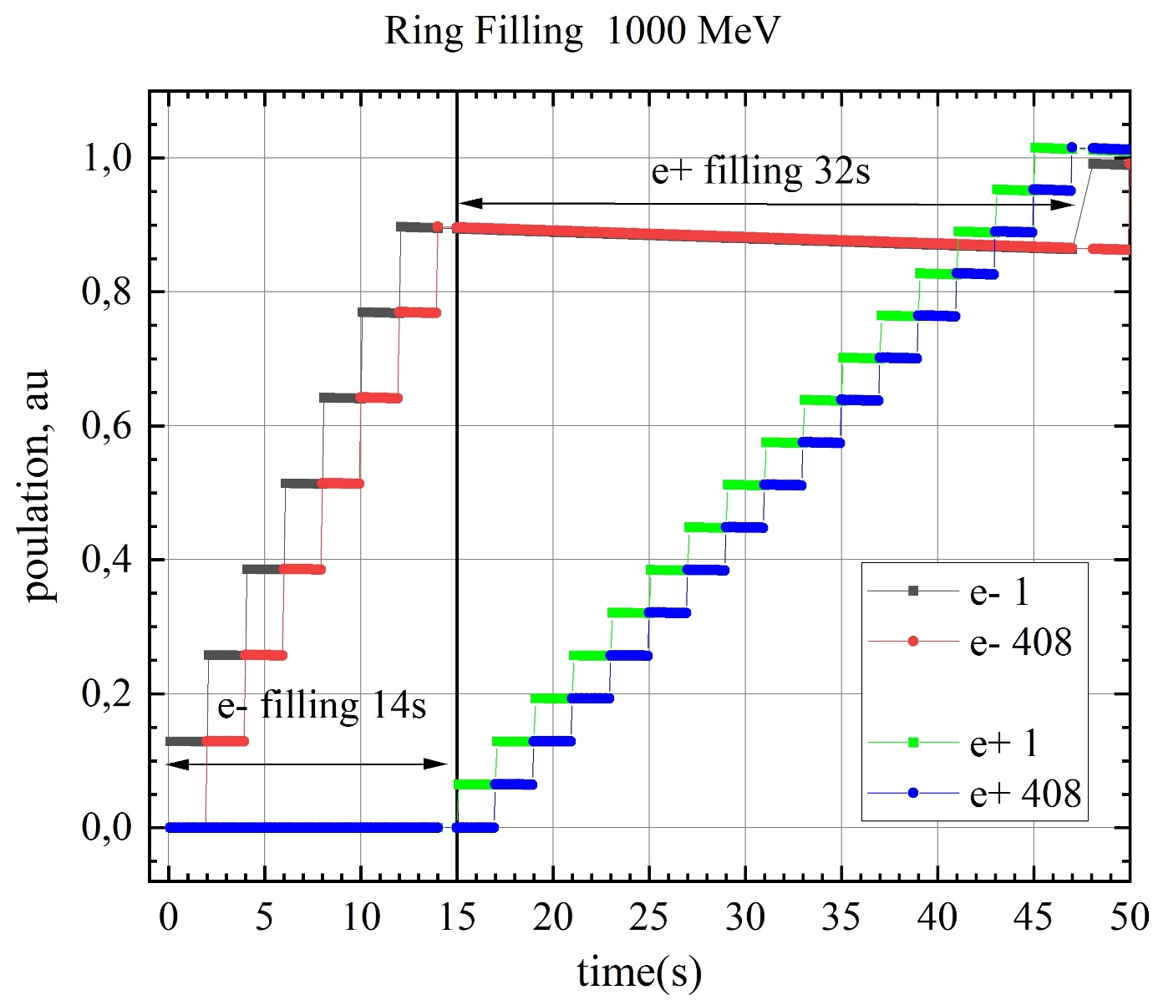
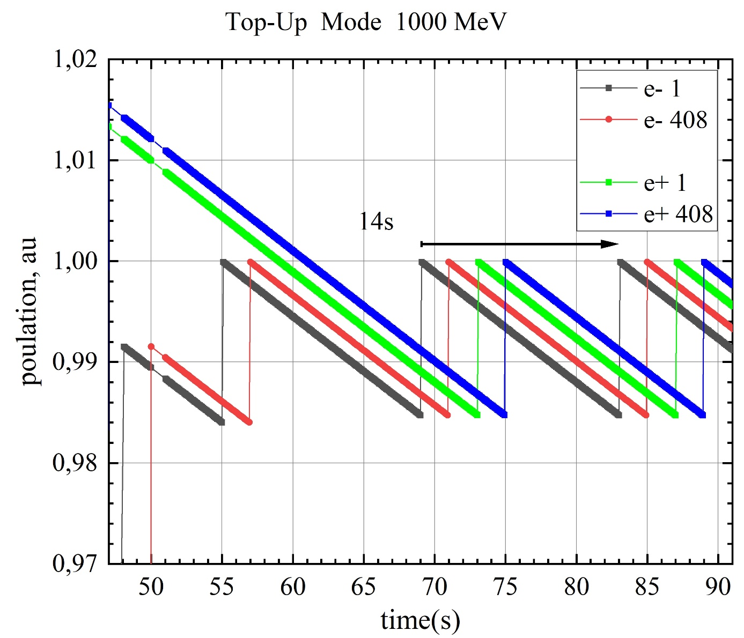
Мак. число е+ в сгустке из линака составляет
6.5% от числа е+ в сгустке кольца
Время заполнения слоя 2 с
Подкачка начинается при уменьшении числа частиц
в сгустке до 98.5% (-1.5%)

Slide 8
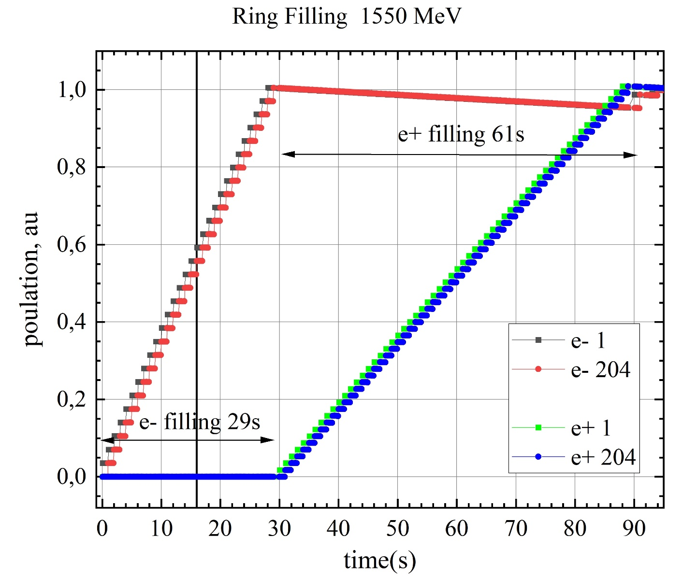
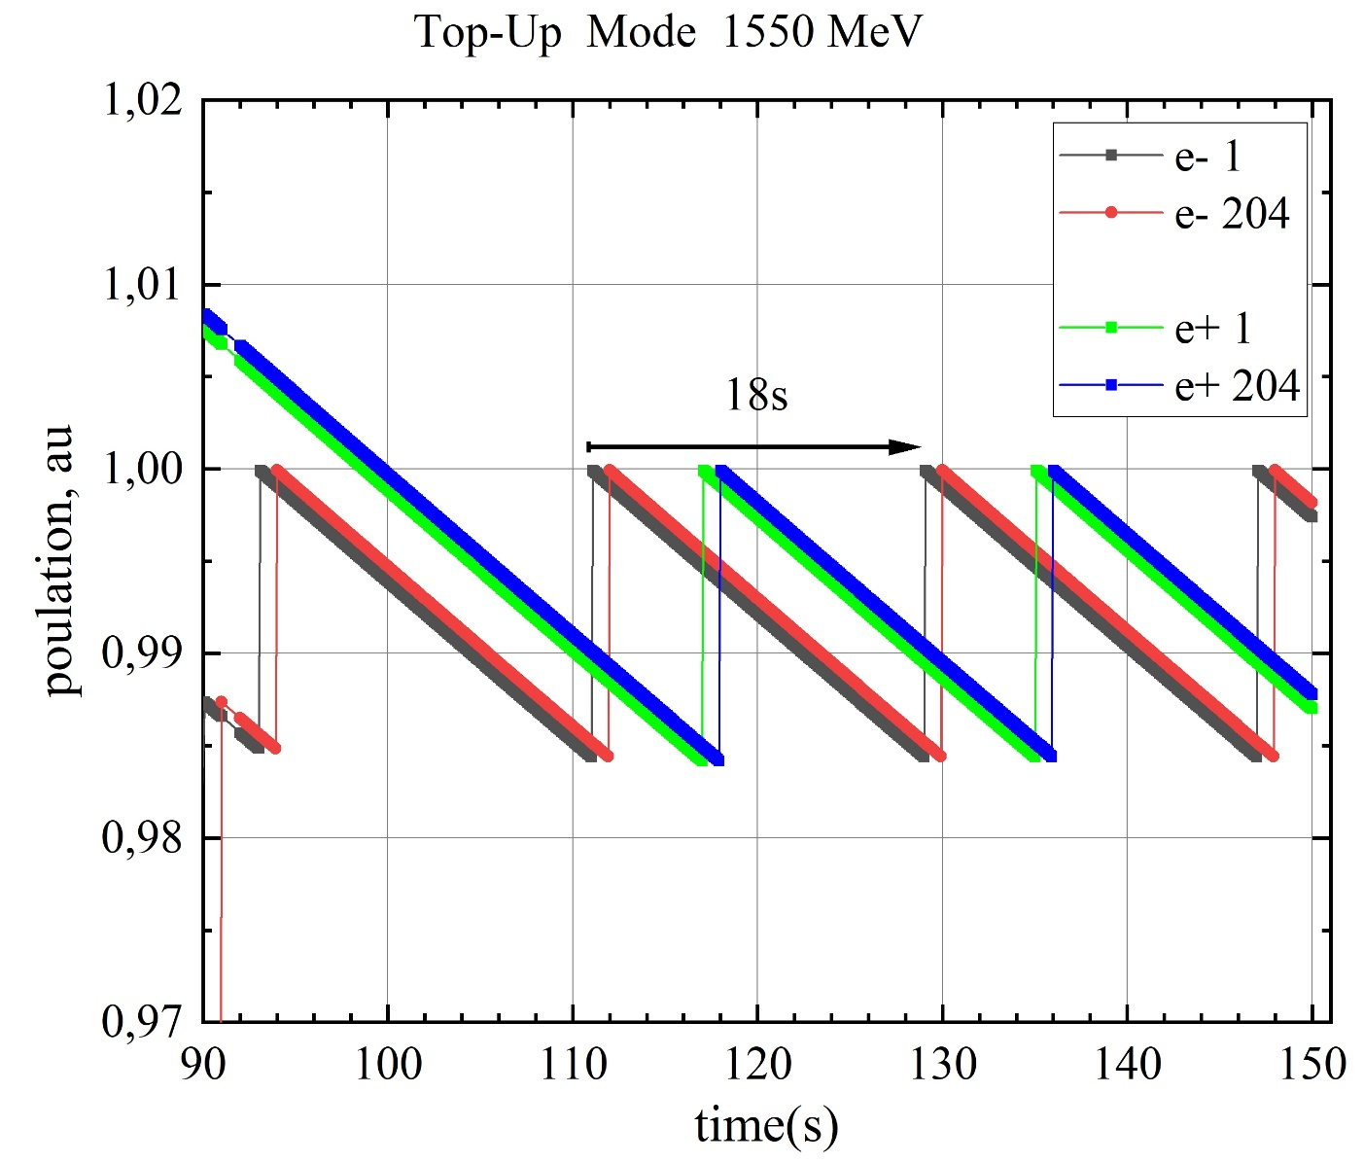
Мак. число е+ в сгустке из линака составляет
1.75% от числа е+ в сгустке кольца
Время заполнения слоя 1 с
Подкачка начинается при уменьшении числа частиц
в сгустке до 98.5% (-1.5%)

Slide 9
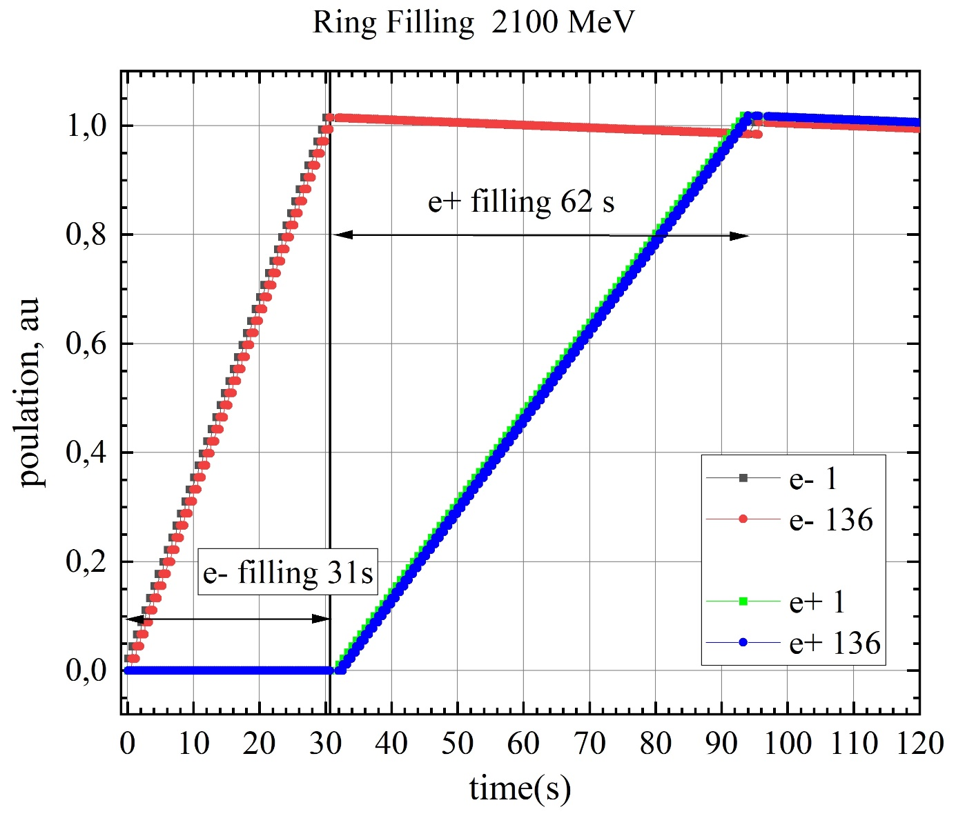
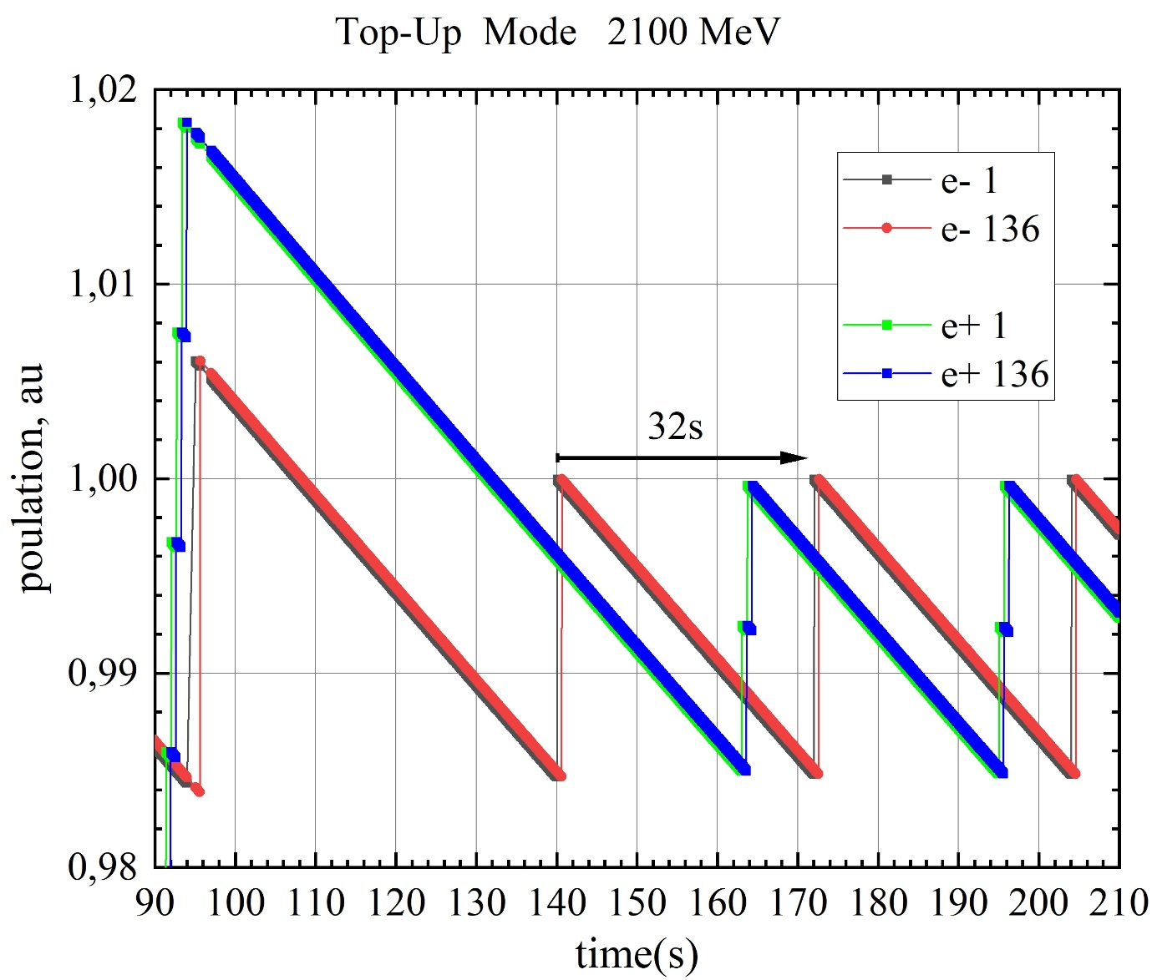
Мак. число е+ в сгустке из линака составляет
1.1% от числа е+ в сгустке кольца
Время заполнения слоя 2/3 с
Подкачка начинается при уменьшении числа частиц
в сгустке до 98.5% (-1.5%)

Slide 10
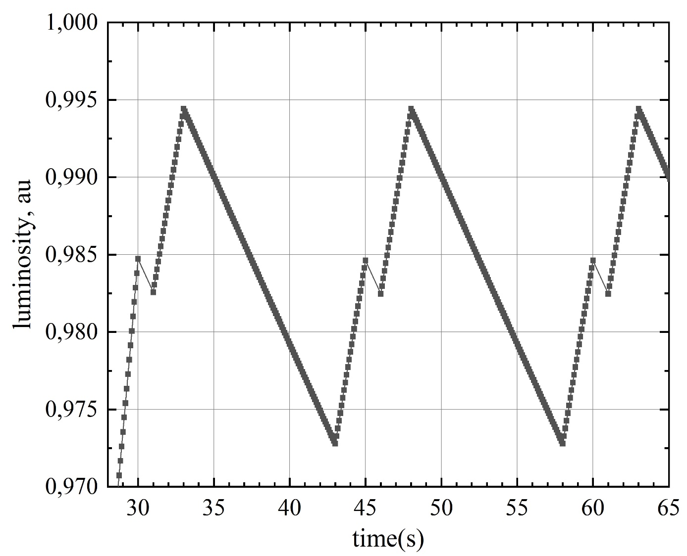
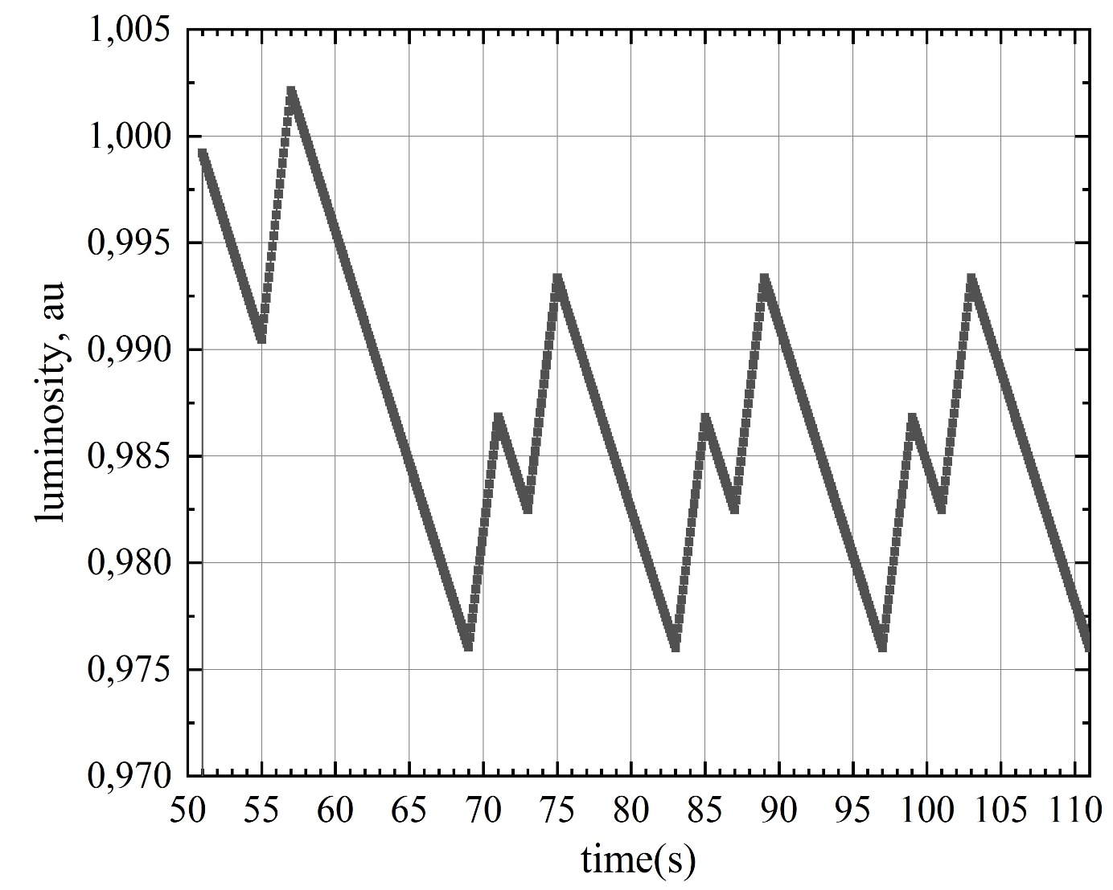
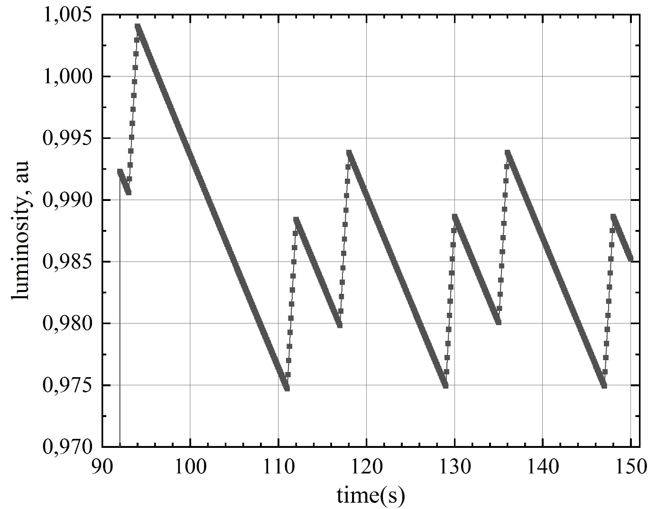
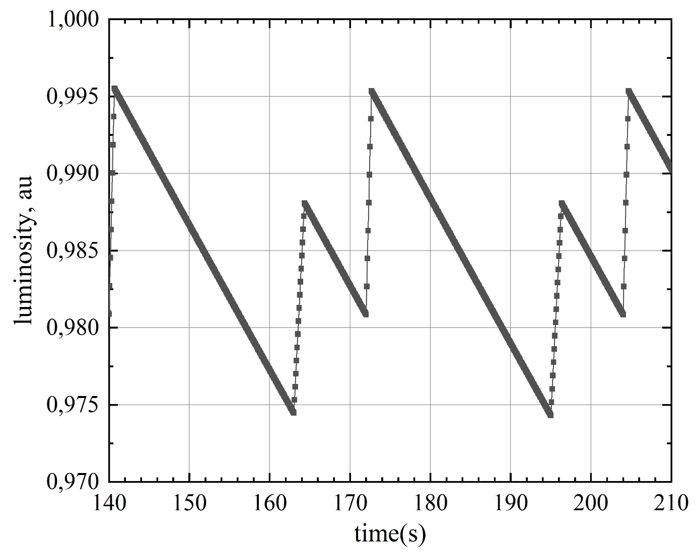
500 MeV
1000 MeV
1550 MeV
2100 MeV

Slide 11
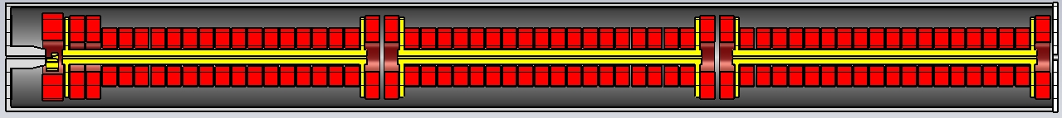
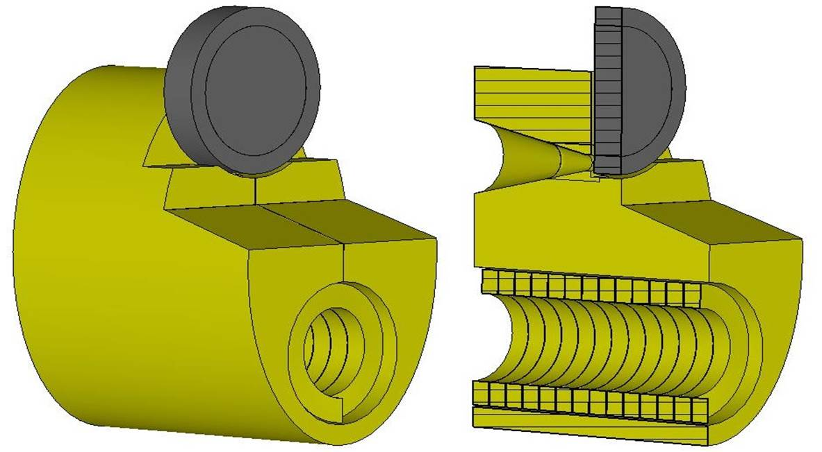
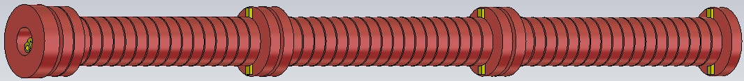
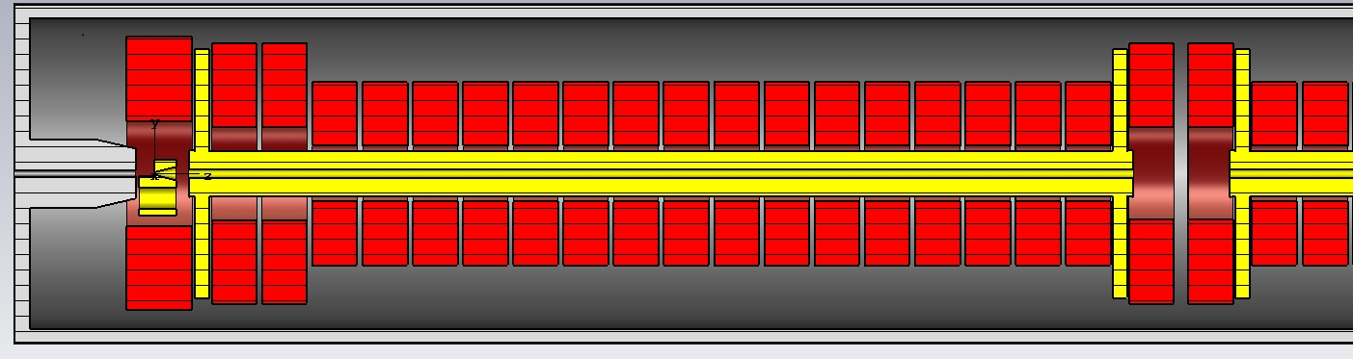
Общий вид позитронной системы
Согласующее устройство – концентратор потока (КП)
Размеры КП 120x180 мм
Длина КП 140 мм
Длина конической полости 70 мм
Минимальный диаметр КП 8 мм
Максимальный диаметр КП 44 мм
Диаметр полости катушки 70 mm
Число витков 13
Токовый импульс – полусинусоида 25 µs
Максимальный ток ~ 20 kA (максимальное поле 7 T)
Зазор между витками катушки 0.4 мм
Зазор между катушкой и телом КП 1 мм
Размер витков катушки 9.6x14 мм
Мишень диаметр 80 мм, толщина 17.9 мм
Зазор между мишенью и КП 2 мм
Толщина разреза 0.25 мм

Slide 12
Вопросы:
Подсадка ВЧ поля током в е+ линаке.
Перестраиваемые по энергии дебанчеры-монохроматоры е-/e+ (перед инжекцией в коллайдер).
Оптика 2-го кольца (вигглеры, отрицательная альфа,…).

Slide 13
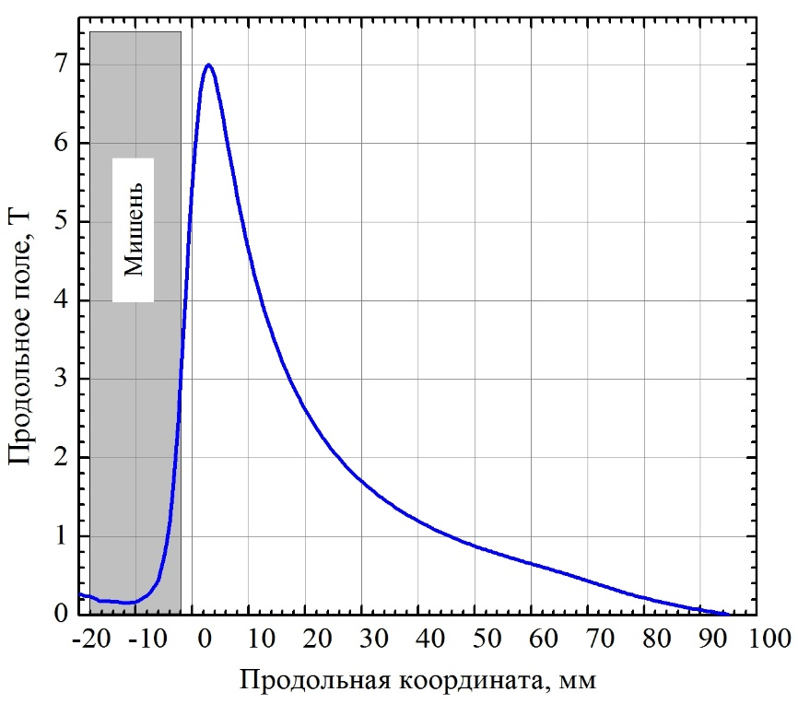
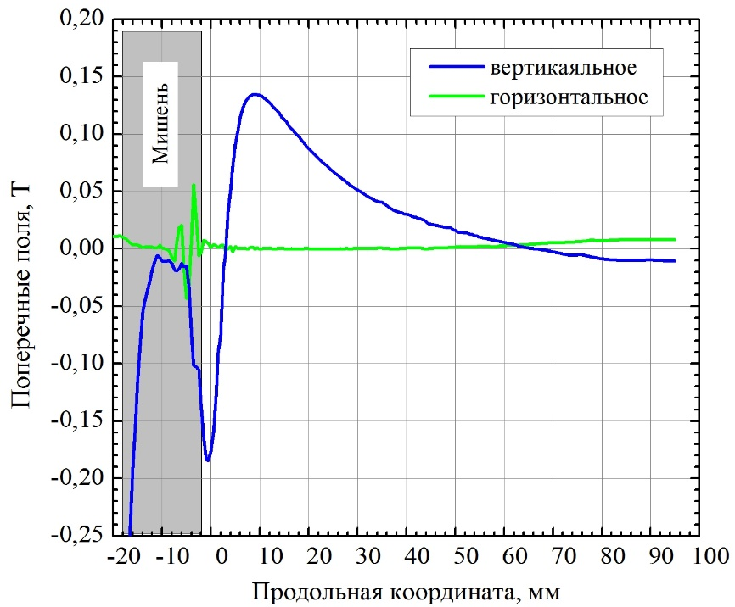
Магнитное поле концентратора потока
Наличие дипольной вертикальной компоненты магнитного поля
приводит а смещению позитронов от оси канала

Slide 14
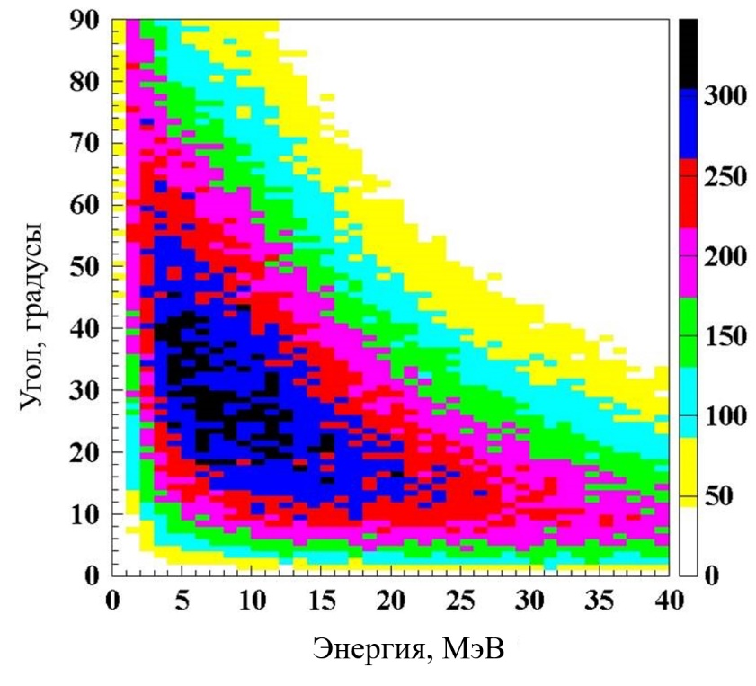
Распределение позитронов на выходе из конверсионной мишени (GEANT)
Мишень тантал 4 Х_{О}
Выход из мишени 5.2 е+/е-
angle, degrees
Energy, MeV

Slide 15
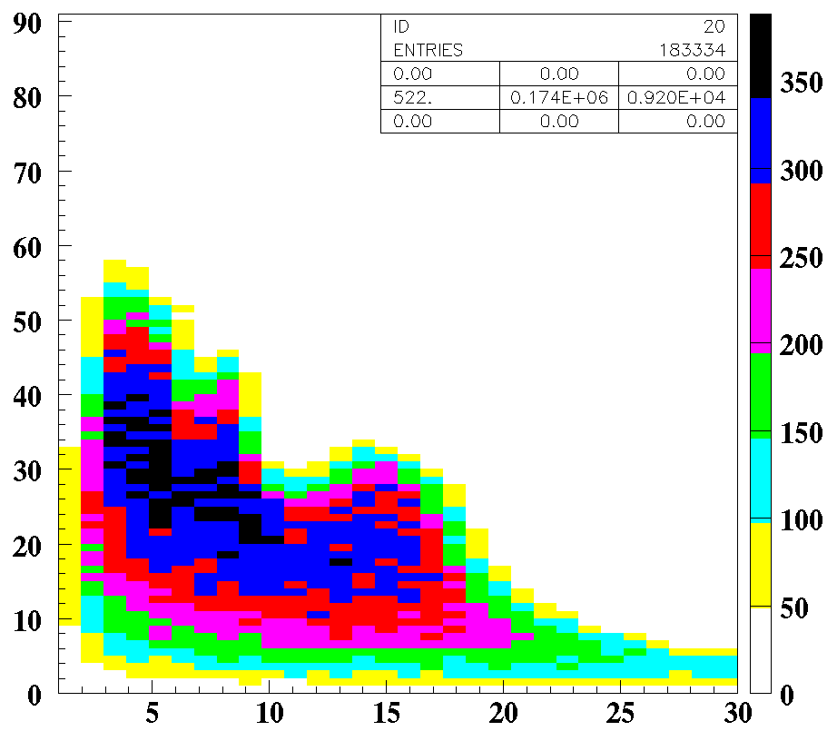
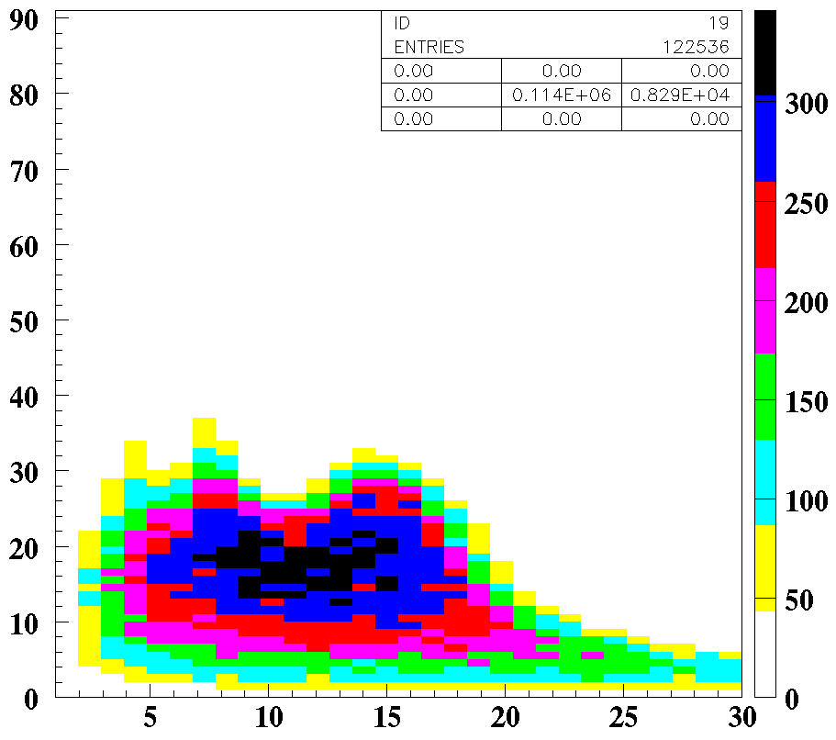
FC Diameter 8 mm. Accepted positrons (all-left, into DR-right)
DR 500 MeV ±3.5%
angle, degrees
angle, degrees
Energy, MeV
Energy, MeV

Slide 16
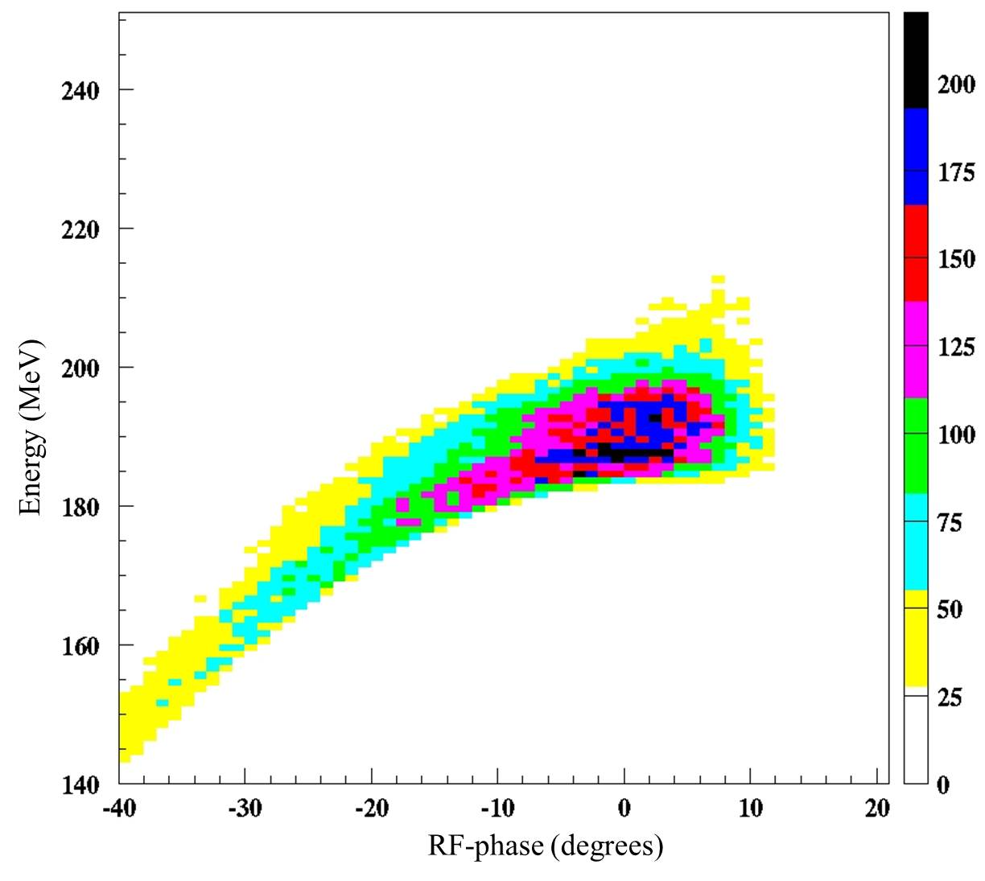
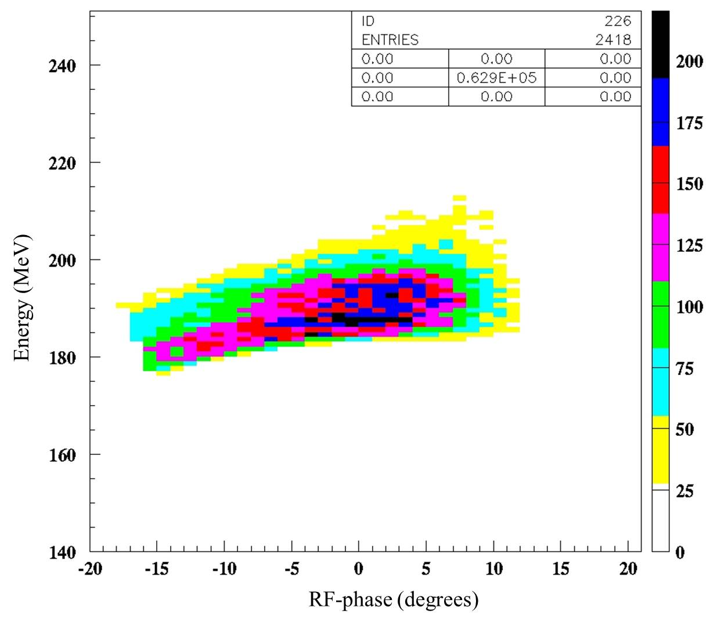

Slide 17
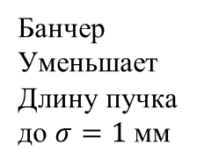
Кикеры
Транспортный канал в основное кольцо
e-
500 MeV
1000 MeV
1550 MeV
2100 MeV
e+
500 MeV
УС
УС
DR
500 MeV
Банчер
Уменьшает
Длину пучка
до $σ=1$ мм
Дебанчер
монохроматор
Кто делает оптику каналов и поворотов (продольная дисперсия)?
Затухание (6d) в DR? Оптика DR?

